Slide 1
ΑΝΟΙΚΤΑ ΑΚΑΔΗΜΑΪΚΑ ΗΛΕΚΤΡΟΝΙΚΑ ΣΥΓΓΡΑΜΜΑΤΑ («ΚΑΛΛΙΠΟΣ+») Ενημερωτική παρουσίαση Οκτώβριος 2020
Γενικά στοιχεία του Έργου
Νέες Προσκλήσεις - Μητρώο – Υποβολή προτάσεων – Αποζημιώσεις

Slide 2
Η Δράση ΚΑΛΛΙΠΟΣ – δύο βασικές αρχές
Η ανοικτή γνώση αυξάνει με ρυθμό εκθετικό
και έχει ισχύ πολλαπλασιαστική
Το προϊόν της δημόσιας χρηματοδότησης
διαθέσιμο σε
πρέπει να είναι ελεύθερα ΟΛΟΥΣ
προσβάσιμο από

Slide 3
Η Δράση ΚΑΛΛΙΠΟΣ (συνέχεια)
Στόχος: Η παραγωγή και διάθεση Ανοικτών Ακαδημαϊκών Συγγραμμάτων
Εφάπαξ συγγραφική αμοιβή
Διάθεση χωρίς περιορισμούς χρήσης, μέσω ηλεκτρονικού Αποθετηρίου
Πρώτο έργο: 2013-2015
Χρηματοδότηση από το ΕΣΠΑ – ΕΠ «Εκπαίδευση και Διά Βίου Μάθηση» (ΥΠΑΙΘ)
520 ακαδημαϊκά συγγράμματα προπτυχιακού επιπέδου, στην ελληνική γλώσσα
Όλες οι Θεματικές περιοχές – συμμετοχή από 35/36 ΑΕΙ
Δίκτυο ~3000 συντελεστών (~2000 συγγραφέων, συν-συγγραφέων)

Slide 4
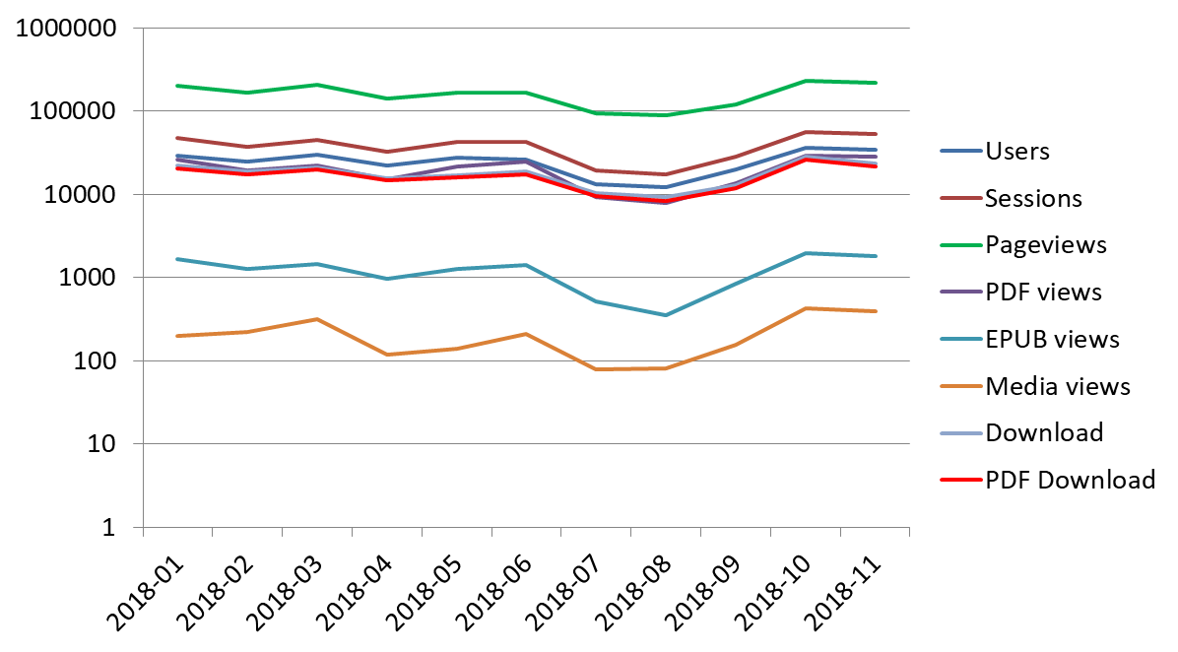
Η Δράση ΚΑΛΛΙΠΟΣ – στατιστικά χρήσης

Slide 5
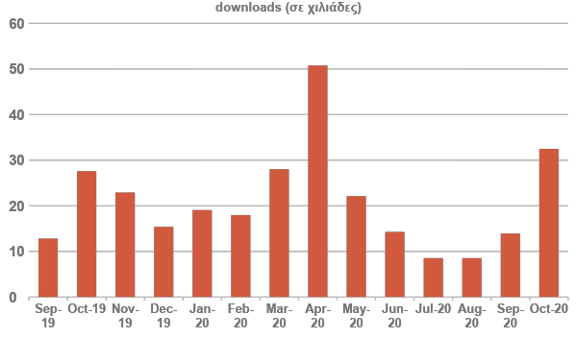
Η Δράση ΚΑΛΛΙΠΟΣ – στατιστικά χρήσης 2019-2020
Αύξηση λόγω κορονοϊού

Slide 6
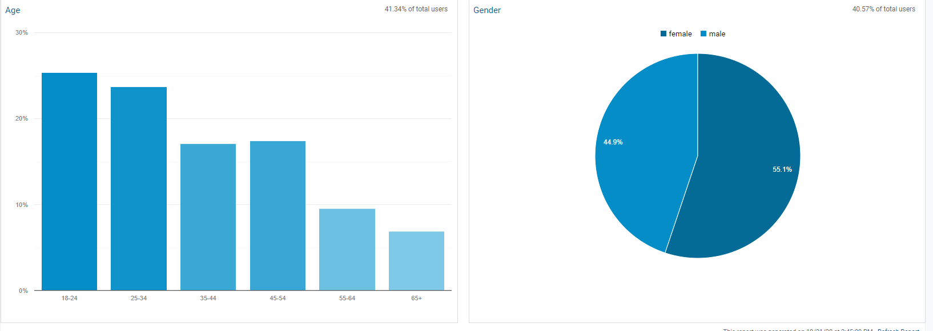
Η Δράση ΚΑΛΛΙΠΟΣ – στατιστικά χρήσης 2019-2020
Ηλικία
Φύλο
30%
20%
10%
15-24 25-34 35-44 45-54 55-44 65+

Slide 7
Το νέο Έργο, ΚΑΛΛΙΠΟΣ+
Συγγραφή έως οκτακοσίων (800) νέων ακαδημαϊκών συγγραμμάτων ανοικτής πρόσβασης – Στο τέλος του έργου το Αποθετήριο ΚΑΛΛΙΠΟΣ θα περιέχει, κατά προσέγγιση, 1.400 ψηφιακά συγγράμματα.
Βασική αρχή, και πάλι, είναι η Ανοικτότητα του περιεχομένου – Άδειες Creative Commons (CC).
Φορέας Υλοποίησης είναι ο ΕΛΚΕ ΕΜΠ και το Παράρτημα του Συνδέσμου Ελληνικών Ακαδημαϊκών Βιβλιοθηκών (ΣΕΑΒ) στο ΕΜΠ (Μονάδα Εκδόσεων).
Φορέας Λειτουργίας (και κάτοχος των δικαιωμάτων του υλικού που θα παραχθεί) παραμένει ο ΣΕΑΒ.

Slide 8
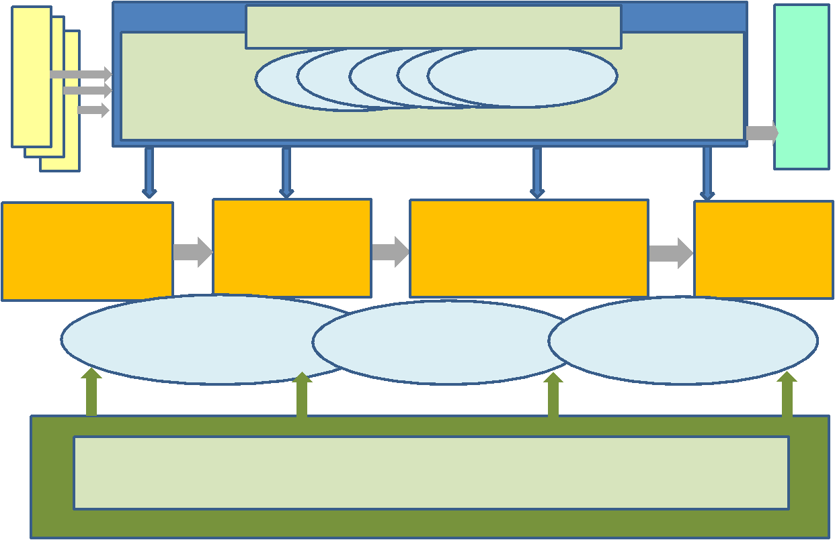
ΚΑΛΛΙΠΟΣ+ - Οργάνωση

Slide 9
ΚΑΛΛΙΠΟΣ+ - Θεματικές περιοχές
Θεματική Περιοχή 1 - I. Μαθηματικά και Πληροφορική - (Mathematics and Computer Science)
Θεματική Περιοχή 2 - II. Φυσικές Επιστήμες και Γεωπονικές Επιστήμες (Natural Sciences and Agricultural Sciences)
Θεματική Περιοχή 3 - III. Επιστήμες Μηχανικών και Τεχνολογία - (Engineering and Technology)
Θεματική Περιοχή 4 - IV. Ιατρική και Επιστήμες Υγείας, Επιστήμες Ζωής, Βιολογικές Επιστήμες - (Medicine and Health Sciences, Life Sciences, Biological Sciences)
Θεματική Περιοχή 5 - V. Δίκαιο και Κοινωνικές Επιστήμες - (Law and Social Sciences)
Θεματική Περιοχή 6 - VI. Ανθρωπιστικές Επιστήμες και Τέχνες - (Humanities and Arts)

Slide 10
Θεματικές περιοχές
Στο Προσάρτημα ΙΙ των Προσκλήσεων εμπεριέχονται αναλυτικά όλες οι επιστημονικές κατηγορίες ανά Θεματική Περιοχή.

Slide 11
Κατηγορίες συγγραμμάτων που χρηματοδοτούνται
Νέο Σύγγραμμα-Εγχειρίδιο για Προπτυχιακά και Μεταπτυχιακά μαθήματα
Μετάφραση (στα ελληνικά) ανοικτού ξενόγλωσσου συγγράμματος (textbook) ή/και σύνθεση από περισσότερες πηγές ανοικτού περιεχομένου
Μονογραφία
Εκτενής Βιβλιογραφικός Οδηγός
Συγγράμματα υψηλής προτεραιότητας και Συγγράμματα ειδικού σκοπού
Συγγραφή και σε άλλη γλώσσα (πλην της ελληνικής)
για Μεταπτυχιακά μαθήματα και μαθήματα Ξένων Γλωσσών
και για Προπτυχιακά, μετά από έγκριση της ΕΕΣΑ

Slide 12
Νέο Σύγγραμμα-Εγχειρίδιο - Προπτυχιακά & Μεταπτυχιακά
Κάλυψη της ύλη ενός εξαμηνιαίου Προπτυχιακού ή Μεταπτυχιακού μαθήματος.
10-12 κεφάλαια αυτοτελή κεφάλαια, ένα για κάθε διδακτική εβδομάδα – Μαθησιακά αντικείμενα - 250-400 σελίδες.
Γλώσσας γραφής κυρίως η ελληνική (άλλη γλώσσα: για μαθήματα Ξένων Γλωσσών/Φιλολογιών, καθώς και για Μεταπτυχιακά μαθήματα – και για Προπτυχιακά μαθήματα, μετά από έγκριση).
Σύνδεση με Προπτυχιακό ή Μεταπτυχιακό μάθημα ή/και διανεμόμενο έντυπο σύγγραμμα, με ένδειξη ποσοστού κάλυψης της αντίστοιχης ύλης.
Μορφότυπος τελικού συγγράμματος: pdf.
Μορφότυπος λοιπών παραδοτέων: Microsoft Word, Latex κλπ., με τα σχήματα και τις εικόνες σε επαρκή ανάλυση κλπ.

Slide 13
Μετάφραση
Πρόκειται για συγγράμματα/βιβλία που θα προέλθουν από τη μετάφραση ξενόγλωσσων συγγραμμάτων τα οποία διατίθενται με κάποια από τις άδειες Ανοικτού Περιεχομένου (πχ. άδειες Creative Commons / CC) και επιτρέπουν τη δημιουργία παράγωγων έργων όπως οι Μεταφράσεις.
Το Έργο μπορεί να παρέχει ενδεικτικό κατάλογο (λίστα) με συλλογές τίτλων.

Slide 14
Μονογραφία
Πρόκειται για επιστημονική μελέτη στην οποία ο Συγγραφέας πραγματεύεται ένα μόνο θέμα, κατά τρόπο πλήρη, ολοκληρωμένο και διεξοδικό.
Μπορεί να είναι ειδικό αντικείμενο/πρόβλημα, αρκεί η ανάπτυξη του θέματος να είναι πλήρης, ολόπλευρη και εξαντλητική.
Κάλυψη της ύλη ενός εξαμηνιαίου Μεταπτυχιακού μαθήματος.
Μέγεθος: 250-300 σελίδες.

Slide 15
Εκτενής Βιβλιογραφικός Οδηγός
Πρόκειται για εκτενή επισκόπηση/ανάλυση της βιβλιογραφίας (βιβλίων, tutorial papers, ιστοσελίδων και άλλων πηγών), η οποία θεωρείται καθοριστική για τη διαμόρφωσή ενός σημαντικού γνωστικού πεδίου.
Οργάνωση-Δομή:
(α) Εκτενής εισαγωγή στο γνωστικό αντικείμενο αναφοράς
(β) Επισκόπηση/ανάλυση βιβλίων/μονογραφιών
(γ) Επισκόπηση/ανάλυση survey ή tutorial papers
Μέγεθος: 120-150 σελίδες.

Slide 16
Συγγράμματα υψηλής προτεραιότητας
Στην κατηγορία αυτή εντάσσονται νέα συγγράμματα και μεταφράσεις ανοικτών ξενόγλωσσων textbooks που προορίζονται για χρήση ως διδακτικά εγχειρίδια σε πολυπληθή μαθήματα ή/και σε πολλά Πανεπιστημιακά Τμήματα.
Αξιολόγηση κατά προτεραιότητα – Μεγαλύτερη χρηματοδότηση.
Συγγράμματα ειδικού σκοπού
Ειδικής χρησιμότητας για το Έργο συνολικά ή για μια Θεματική Περιοχή
Πχ. Τεχνικοί Οδηγοί για τη χρήση εργαλείων/πλατφορμών ηλεκτρονικής συγγραφής και έκδοσης
Ανατίθενται (μετά από εισήγηση) από την ΕΕΣΑ

Slide 17
Προϋπολογισμός – Κατανομή κατηγοριών δαπανών συγγραμμάτων
Α/Α | Κατηγορία Συγγράμματος/ Βιβλίου | Πλή θος | Κόστος Συγγραφής ανά βιβλίο | Συνολικό κόστος Συγγραφής | Κόστος Τεχνικής & Γλωσσικής Επιμέλειας ανά βιβλίο | Συνολικό κόστος Τεχνικής & Γλωσσικής Επιμέλειας
α. | Νέα συγγράμματα – εγχειρίδια για Προπτυχιακά & Μεταπτυχιακά μαθήματα | 400 | €8.100 | €3.240.000 | €1.500 | €600.000
β. | Μεταφράσεις ανοικτών ξενόγλωσσων textbooks | 200 | €5.500 | €1.100.000 | €1.500 | €300.000
γ. | Μονογραφίες (Νέα συγγράμματα) | 150 | €7.000 | €1.050.000 | €1.000 | €150.000
δ. | Βιβλιογραφικοί Οδηγοί (Νέα συγγράμματα) | 50 | €5.000 | €250.000 | €800 | €40.000
 | ΣΥΝΟΛΑ | 800 |  | €5.640.000 |  | €1.090.000

Slide 18
ΠΡΟΣΚΛΗΣΕΙΣ – ΔΙΚΑΙΟΥΧΟΙ – ΕΓΓΡΑΦΗ ΣΤΟ ΜΗΤΡΩΟ –
ΥΠΟΒΟΛΗ ΠΡΟΤΑΣΗΣ – ΑΠΟΖΗΜΙΩΣΗ

Slide 19
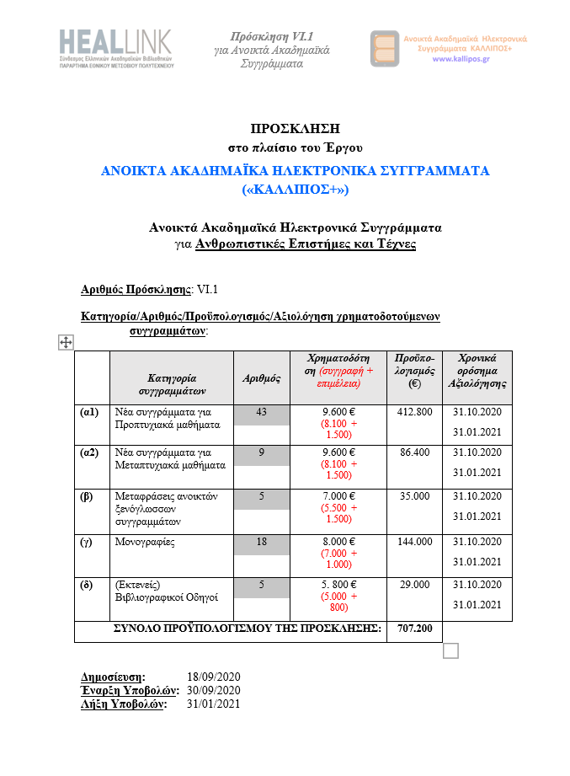
Προσκλήσεις
1^{η} Πρόσκληση (X.1 όπου Χ = I ως VI – Θεματικές Περιοχές)
Δημοσίευση: 18/09/2020
Έναρξη Υποβολών: 5/10/2020
1^{ο} ορόσημο Αξιολόγησης: 31/10/2020
2^{ο} ορόσημο Αξιολόγησης: 31/01/2021
2^{η} Πρόσκληση
Μέσα στο 2021
Ανακατανομή με βάση τη συμμετοχή στην 1^{η} Πρόσκληση

Slide 20
Αριθμός συγγραμμάτων ανά Κατηγορία και ανά Πρόσκληση
Α/Α | Κατηγορία Συγγράμματος/ Βιβλίου | Συνολικά Χρηματοδ/να από το Έργο | Πλήθος Πρόσκλησης | Μαθηματικά & Πληροφορική – Ι1 | Φυσικές και Γεωπονικές Επιστήμες – ΙΙ1 | Επιστήμες Μηχανικών και Τεχνολογία – ΙΙΙ1 | Ιατρική και Επιστήμες Υγείας, Επιστήμες Ζωής, Βιολογικές Επιστήμες – IV1 | Δίκαιο & Κοινωνικές Επιστήμες – V1 | Ανθρωπιστικές Επιστήμες & Τέχνες – VI1
α. | Νέα συγγράμματα – εγχειρίδια για Προπτυχιακά & Μεταπτυχιακά | 400 | 235 | 37 | 35 | 40 | 45 | 35 | 43
β. | Μεταφράσεις ανοικτών ξενόγλωσσων textbooks | 200 | 84 | 20 | 15 | 15 | 10 | 15 | 9
γ. | Μονογραφίες | 150 | 70 | 10 | 15 | 15 | 10 | 15 | 5
δ. | Βιβλιογραφικοί Οδηγοί | 50 | 61 | 6 | 10 | 7 | 10 | 10 | 18
 | ΣΥΝΟΛΑ | 800 | 450

Slide 21
Δικαιούχοι - Ρόλοι
Κατηγορία |  | Κύριος Συγγραφέας | Συν-συγγραφέας | Αξιολογητής
Δ1 | Καθηγητές και Λέκτορες ΑΕΙ/ΑΣΕΙ | √ | √ | √
Δ2 | Επισκέπτες ή Ομότιμοι/Συνταξιούχοι Καθηγητές | √ | √ | √
Δ3 | Διδάσκοντες Ειδικής Κατηγορίας | √* | √ | √*
Δ4 | Ερευνητές από ερευνητικά κέντρα ΝΠΔΔ ή ΝΠΙΔ, ισόβαθμοι της κατηγορίας Δ1 | √ | √ | √
Δ5 | Καθηγητές ή Ερευνητές Εξωτερικού | √ | √ | √
Δ6 | Λοιποί Ειδικοί Επιστήμονες | √*** | √** | √**
* Mε την προϋπόθεση ότι είναι κάτοχοι Διδακτορικού ή άλλου μεταπτυχιακού τίτλου και προσφέρουν αυτοδύναμη διδασκαλία, έχοντας ενεργή σύμβαση/ανάθεση.
** Με την προϋπόθεση ότι είναι κάτοχοι Διδακτορικού ή άλλου μεταπτυχιακού τίτλου συναφούς αντικειμένου.
*** Με την προϋπόθεση ότι είναι κάτοχοι Διδακτορικού με απονομή την τελευταία 8-ετία και η Πρότασή τους αφορά την κατηγορία συγγραμμάτων «Εκτενείς Βιβλιογραφικοί Οδηγοί». Στην προτεινόμενη Συγγραφική Ομάδα θα πρέπει να περιλαμβάνεται ο Επιβλέπων Καθηγητής της διδακτορικής διατριβής ή άλλος Καθηγητής συναφούς αντικειμένου.

Slide 22
Αριθμός προτάσεων – Χρηματοδοτήσεων – Ανώτατα όρια
Κάθε υποψήφιος συγγραφέας μπορεί να υποβάλει ως Κύριος Συγγραφέας (ή να συμμετάσχει ως Συν-συγγραφέας) σε περισσότερες από μία Προτάσεις.
Παράλληλα, κάθε Κύριος Συγγραφέας μπορεί να χρηματοδοτηθεί μόνο για μία Πρόταση, εκτός από τους Καθηγητές και υπηρετούντες Λέκτορες, οι οποίοι μπορούν να χρηματοδοτηθούν και για δύο Προτάσεις τους.
Το ανώτατο όριο αμοιβών που μπορεί να λάβει ένα φυσικό πρόσωπο ως Συγγραφέας (Κύριος ή Συν-συγγραφέας) ορίζεται στις δέκα πέντε χιλιάδες ευρώ (€15.000).
Το ανώτατο όριο αμοιβών για τις δραστηριότητες Συγγραφέα ή/και Αξιολογητή στο πλαίσιο του Έργου και καθόλη τη διάρκειά του ορίζεται στις είκοσι χιλιάδες ευρώ (€20.000).

Slide 23
Συγγραφική Ομάδα
Η συγκρότηση της Συγγραφικής Ομάδας είναι αποκλειστική ευθύνη του Κύριου Συγγραφέα και αποτελεί Κριτήριο Αξιολόγησης.
Ο Κύριος Συγγραφέας μπορεί να συμπεριλάβει στη Συγγραφική Ομάδα Συν-συγγραφείς για την από κοινού ανάπτυξη του περιεχομένου των βιβλίων.
Όσοι συμμετέχουν στη Συγγραφική Ομάδα (συμπεριλαμβανομένου και του Κύριου Συγγραφέα) θα πρέπει να είναι εγγεγραμμένοι στο Μητρώο του Έργου.
Ο Κύριος Συγγραφέας μπορεί να συμπεριλάβει και Συν-συγγραφείς εκτός Μητρώου χωρίς αμοιβή.
Δεν υπάρχει ο ρόλος του Κριτικού Αναγνώστη. Μπορεί να περιληφθεί στη Συγγραφική Ομάδα με επιλογή του Κύριου Συγγραφέα.

Slide 24
Τεχνικές προδιαγραφές βιβλίων - Παραδοτέα
Οι υποψήφιοι Συγγραφείς πρέπει να ακολουθούν και να τηρούν τις τεχνικές προδιαγραφές, όπως αυτές προσδιορίζονται αναλυτικά στο Προσάρτημα III.
Παράδοση «ανοικτών» αρχείων – σχημάτων – εικόνων κλπ.
Ενημέρωση κατά τη διάρκεια της συγγραφικής προσπάθειας από την ΚΟΥ για τεχνικά και νομικά ζητήματα
Οι λοιπές τεχνικές / γλωσσικές εργασίες αποτελούν αποκλειστική αρμοδιότητα του Έργου.

Slide 25
Χρονική διάρκεια
Η μέγιστη διάρκεια για τη συγγραφή ενός ηλεκτρονικού βιβλίου είναι οι δέκα οκτώ (18) μήνες, ενώ η ελάχιστη διάρκεια είναι οι τέσσερις (4) μήνες.
Για την καλύτερη εποπτεία της εξέλιξης της συγγραφικής δραστηριότητας, ο Κύριος Συγγραφέας οφείλει να παραδώσει το 50% του περιεχομένου του υπό ανάπτυξη βιβλίου στο μέσο του χρονοδιαγράμματος, όπως αυτό θα έχει οριστεί στην εγκεκριμένη Πρόταση του Κύριου Συγγραφέα.

Slide 26
Χρηματοδότηση – Επιλέξιμες δαπάνες
Η κατανομή της Αμοιβής Συγγραφής μεταξύ των Συν-συγγραφέων και η διαχείρισή της αποτελούν αποκλειστική ευθύνη του Κύριου Συγγραφέα.
Οι επιλέξιμες δαπάνες αφορούν αποκλειστικά την αμοιβή συγγραφικής δραστηριότητας των Κύριων Συγγραφέων και Συν-συγγραφέων
Η αρμόδια Θεματική Επιτροπή, μετά από εισήγηση των Αξιολογητών μιας Πρότασης, έχει το δικαίωμα να τροποποιήσει τον αιτούμενο προϋπολογισμό.
Στο μέσο του χρονοδιαγράμματος και με την παράδοση του 50% του προβλεπόμενου υλικού είναι δυνατόν να αποδεσμεύεται το 40% της χρηματοδότησης, ενώ το υπόλοιπο 60% θα δίνεται με τη λήψη των τελικών Παραδοτέων.

Slide 27
Αποζημιώσεις
Καθηγητής ή Λέκτορας εν ενεργεία της ημεδαπής
Απαλλασσόμενο από ΦΠΑ, χωρίς φύλλα χρονοχρέωσης
Αμοιβή επιμεριζόμενη ανά μήνα, μέχρι το επιτρεπόμενο ύψος των συνολικών μηνιαίων μεικτών τακτικών αποδοχών
Αμοιβή από τον οικείο ΕΛΚΕ [με τήρηση των νόμιμων ορίων αμοιβών ]

Slide 28
Αποζημιώσεις (συνέχεια)
Λοιποί Δημόσιοι Υπάλληλοι ΝΠΔΔ (Διδάσκοντες ΠΔ 407, Επιστημονικοί και Εργαστηριακοί συνεργάτες, Ερευνητές, ΕΕΠ, ΕΔΙΠ, ΕΤΕΠ)
Η καταβολή της αμοιβής γίνεται με
Απόδειξη επαγγελματικής δαπάνης
Προσκόμιση βεβαίωσης απογραφής από τον ΕΦΚΑ
Προσκόμιση άδειας υπηρεσιακού και βεβαίωσης από την οικεία οικονομική υπηρεσία του προσώπου που θα λάβει την αμοιβή περί μη υπέρβασης του νόμιμου ορίου αποδοχών

Slide 29
Αποζημιώσεις (συνέχεια)
Ιδιωτικοί Υπάλληλοι χωρίς ΤΠΥ (Διδάσκοντες ΠΔ 407, Επιστημονικοί και Εργαστηριακοί συνεργάτες, Ερευνητές)
Η καταβολή της αμοιβής γίνεται με
Απόδειξη επαγγελματικής δαπάνης
Προσκόμιση βεβαίωσης απογραφής από τον ΕΦΚΑ
Όριο 10.000 ευρώ

Slide 30
Αποζημιώσεις (συνέχεια)
Συνταξιούχοι – Ομότιμοι Καθηγητές
Η καταβολή της αμοιβής γίνεται με απόδειξη επαγγελματικής δαπάνης μετά την προσκόμιση βεβαίωσης απογραφής από τον ΕΦΚΑ και απόφασης περί περικοπής της σύνταξης από κάθε φορέα ασφάλισης του Συνταξιούχου Καθηγητή.
Η σύμβαση δύναται να καταχωρίζεται με το πρωτοκολλημένο αίτημα του Συνταξιούχου προς τους φορείς κοινωνικής ασφάλισης, αλλά για την πληρωμή απαιτείται υποχρεωτικά η απόφαση των φορέων για την περικοπή της σύνταξης.
Η δυνατότητα αμοιβής με απόδειξη επαγγελματικής δαπάνης για Συνταξιούχους αφορά αποκλειστικά και μόνο τη δραστηριότητα συγγραφής βιβλίου.

Slide 31
Αποζημιώσεις
Ελεύθεροι Επαγγελματίες με ΤΠΥ (Διδάσκοντες ΠΔ 407, Επιστημονικοί και Εργαστηριακοί συνεργάτες, Ειδικοί επιστήμονες με Διδακτορικό τίτλο)
Η καταβολή της αμοιβής γίνεται έναντι Τιμολογίου Παροχής Υπηρεσιών με ΦΠΑ

Slide 32
Πνευματικά δικαιώματα – Ανοικτή Πρόσβαση
Ο συγγραφέας θα παραχωρεί στον ΣΕΑΒ την αποκλειστική Άδεια Εκμετάλλευσης του έργου του, με την οποία του επιτρέπει να ασκήσει ορισμένες από τις εξουσίες του περιουσιακού δικαιώματος (βλ. Προσάρτημα IV).
Ο συγγραφέας θα επιλέγει μία από τις Ανοικτής Πρόσβασης άδειες εκμετάλλευσης έργων πνευματικής ιδιοκτησίας (ανοικτές άδειες Creative Commons / CC, στην ελληνική τους έκδοση – 2 επιλογές), για να διατεθεί το έργο του στο Διαδίκτυο.

Slide 33
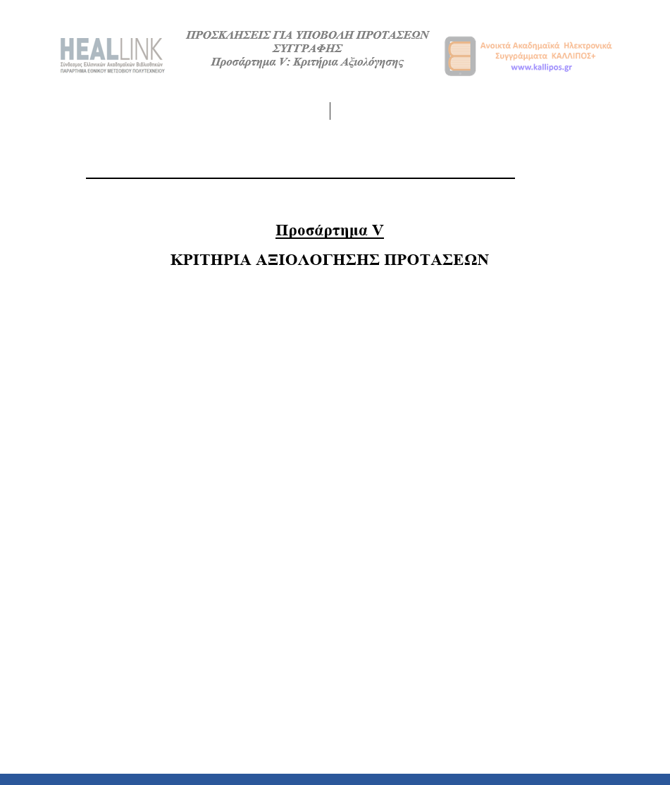
Διαδικασία και κριτήρια Αξιολόγησης
Ορόσημα αξιολόγησης
1^{ο} : τέλος Οκτωβρίου 2020
2^{ο} : τέλος Ιανουαρίου 2021
Περιορισμοί ως προς τα όρια συμμετοχής σε συγγραφικές προσπάθειες / οικονομικές απολαβές.
Ίδιο/παρόμοιο σύγγραμμα στο πλαίσιο της παρούσας Πρόσκλησης / του Έργου.
Συνολική βαθμολογία των Κριτηρίων Αξιολόγησης -όπως αυτά αποτυπώνονται στο Προσάρτημα V- μεγαλύτερη από το κατώφλι επιλογής ανά Πρόσκληση (πχ. 2 με άριστα το 4).

Slide 34
Μητρώο Έργου
Για την υποβολή και αξιολόγηση Προτάσεων, όλοι οι εμπλεκόμενοι Συντελεστές οφείλουν να εγγραφούν στο Μητρώο του Έργου.
Οι Καθηγητές ή Λέκτορες ΑΕΙ/ΑΣΕΙ, οι Ερευνητές σε Ερευνητικά Κέντρα (ΝΠΔΔ και ΝΠΙΔ) και οι Συνταξιούχοι Καθηγητές ΑΕΙ/ΑΣΕΙ εντάσσονται αυτόματα στο Μητρώο αν κάνουν χρήση του Ιδρυματικού τους λογαριασμού για την πιστοποίηση.
Οι ΕΔΙΠ, ΕΤΕΠ, ΕΕΠ, διδάσκοντες βάσει του ΠΔ 407/80 και Επιστημονικοί/Εργαστηριακοί Συνεργάτες των ΑΕΙ/ΑΣΕΙ (Διδάσκοντες Ειδικής Κατηγορίας) πρέπει να υποβάλουν:
Υπεύθυνη δήλωση σύμφωνα με την παρ. 6 του άρθρου 22 του Ν. 1599/1986.
Πιο πρόσφατη σύμβαση / ανάθεση διδασκαλίας.
Αντίγραφο Διδακτορικού ή άλλου Μεταπτυχιακού τίτλου (εφόσον επιθυμούν να είναι και Αξιολογητές).

Slide 35
Μητρώο Έργου
Λοιποί Ειδικοί Επιστήμονες (κάτοχοι Διδακτορικού). Εδώ συμπεριλαμβάνονται και οι Καθηγητές-Ερευνητές από το εξωτερικό.
Υπεύθυνη δήλωση σύμφωνα με την παρ. 6 του άρθρου 22 του Ν. 1599/1986.
Αντίγραφο Διδακτορικού ή άλλου Μεταπτυχιακού τίτλου.

Slide 36
Εγγραφή στο Μητρώο https://www.kallipos.gr/ https://accounts.kallipos.gr/

Slide 37
Υποβολή Πρότασης

Slide 38
Τμήμα Α – Συγγραφική Ομάδα
1. ΚΥΡΙΟΣ ΣΥΓΓΡΑΦΕΑΣ | <Προσυμπληρωμένο> Ολόκληρο το προφίλ που έχει δημιουργήσει ο χρήστης στο Μητρώο με δυνατότητα ενημέρωσης.
2. ΣΥΝ-ΣΥΓΓΡΑΦΕΙΣ ΕΝΤΟΣ ΜΗΤΡΩΟΥ | <Επαναληπτική επιλογή από τον Κύριο Συγγραφέα> Ο κάθε Συν-συγγραφέας επιλέγεται (με βάση το Όνομα και άλλα στοιχεία) από το Μητρώο του Έργου. Απαραίτητη προϋπόθεση για τον εντοπισμό Συν-συγγραφέων είναι το να έχουν ήδη εγγραφεί στο Μητρώο. Οι Συν-συγγραφείς μπορούν να επιλέγονται από τους χρήστες της κατηγορίας Συγγραφείς/Αξιολογητές.
3. ΣΥΝ-ΣΥΓΓΡΑΦΕΙΣ ΕΚΤΟΣ ΜΗΤΡΩΟΥ | <Επαναληπτική επιλογή από τον Κύριο Συγγραφέα> Εδώ ο κύριος Συγγραφέας καταχωρίζει τα στοιχεία ενός Συν-συγγραφέα εκτός Μητρώου [Όνομα, Επώνυμο, Ιδιότητα, Φορέας εργασίας, Email, Τηλέφωνο, Σύντομο Βιογραφικό (σε αρχείο)]. Οι συγκεκριμένοι Συν-συγγραφείς δεν έχουν δικαίωμα αμοιβής.

Slide 39
Τμήμα Β: Περιγραφή Βιβλίου
1. ΤΙΤΛΟΣ ΒΙΒΛΙΟΥ | <Ελεύθερο κείμενο>
2. ΥΠΟΤΙΤΛΟΣ | <Ελεύθερο κείμενο> Μη υποχρεωτικό
3. ΚΑΤΗΓΟΡΙΑ ΒΙΒΛΙΟΥ ΜΕ ΒΑΣΗ ΤΗΝ ΠΡΟΣΚΛΗΣΗ | <Επιλογή από λίστα> Νέα συγγράμματα για Προπτυχιακά μαθήματα Νέα συγγράμματα για Μεταπτυχιακά μαθήματα Μεταφράσεις ανοικτών ξενόγλωσσων συγγραμμάτων Μονογραφίες (Εκτενείς) Βιβλιογραφικοί Οδηγοί
4. ΚΑΤΗΓΟΡΙΑ ΒΙΒΛΙΟΥ ΜΕ ΒΑΣΗ ΤΟ ΠΕΡΙΕΧΟΜΕΝΟ | <Επιλογή από λίστα> Ο Κύριος Συγγραφέας επιλέγει από προκαθορισμένη λίστα με τιμές για τις περιπτώσεις του 3, εφόσον το βιβλίο ανήκει στις κατηγορίες 1, 2 και 3. [Κύριο Σύγγραμμα, Βοήθημα, Εργαστηριακός Οδηγός, Ιατρικός Άτλας, Νομικός Κώδικας, Αρχαίο Κείμενο, Λεξικό]. Κενό [Κύριο Σύγγραμμα, Βοήθημα, Εργαστηριακός Οδηγός, Ιατρικός Άτλας] Κενό Κενό
5.ΘΕΜΑΤΙΚΕΣ ΚΑΤΗΓΟΡΙΕΣ ΤΟΥ ΒΙΒΛΙΟΥ | <Επαναληπτική επιλογή από τον Κύριο Συγγραφέα> Ο Κύριος Συγγραφέας επιλέγει από το σύνολο των θεματικών κατηγοριών αυτές που ανταποκρίνονται καλύτερα στο περιεχόμενο του βιβλίου του. Ο μέγιστος αριθμός επιλογών είναι οκτώ (8).
6. ΛΕΞΕΙΣ-ΚΛΕΙΔΙΑ (ΕΛΛΗΝΙΚΑ) | <Ελεύθερο κείμενο> Ο Κύριος Συγγραφέας επιλέγει συμπληρώνοντας το κατάλληλο πεδίο.

Slide 40
Τμήμα Β: Περιγραφή Βιβλίου
7. ΛΕΞΕΙΣ-ΚΛΕΙΔΙΑ (ΑΓΓΛΙΚΑ) |  | <Ελεύθερο κείμενο> Ο Κύριος Συγγραφέας επιλέγει συμπληρώνοντας το κατάλληλο πεδίο.
ΤΕΧΝΙΚΑ ΧΑΡΑΚΤΗΡΙΣΤΙΚΑ ΒΙΒΛΙΟΥ Εδώ ο Κύριος Συγγραφέας πραγματοποιεί μια εκτίμηση σε σχέση με την έκταση που θα έχει το περιεχόμενο του προτεινόμενου βιβλίου, καθώς και με τα επιπλέον στοιχεία όπως πίνακες, σχήματα κλπ.
8. ΑΡΙΘΜΟΣ ΣΕΛΙΔΩΝ | <Αριθμός> |  | 8. ΑΡΙΘΜΟΣ ΚΕΦΑΛΑΙΩΝ |  | <Αριθμός>
9. ΒΑΣΙΚΗ ΜΟΡΦΗ ΠΡΩΤΟΓΕΝΟΥΣ ΥΛΙΚΟΥ | <Επιλογή από λίστα> Σύνολο τιμών: [Microsoft Word, LATEX, Άλλο]
ΛΟΙΠΑ ΣΤΟΙΧΕΙΑ | <Επιλογή από λίστα>
10. ΑΡΙΘΜΟΣ ΣΧΗΜΑΤΩΝ/ΓΡΑΦΗΜΑ-ΤΩΝ/ΕΙΚΟΝΩΝ | 0-10 |  | 10-30 | 30-60 | 60-100 | 100+
11. ΑΡΙΘΜΟΣ ΠΙΝΑΚΩΝ | 0-10 |  | 10-30 | 30-60 | 60-100 | 100+
12. ΑΡΙΘΜΟΣ ΕΞΙΣΩΣΕΩΝ | 0-10 |  | 10-30 | 30-60 | 60-100 | 100+

Slide 41
Τμήμα Γ: Δομή & Περιεχόμενο & Ωριμότητα
1. ΣΥΝΤΟΜΗ ΠΕΡΙΓΡΑΦΗ ΘΕΜΑΤΟΛΟΓΙΑΣ ΒΙΒΛΙΟΥ [έως δύο χιλιάδες (2.000) χαρακτήρες με τα κενά]
<Ελεύθερο κείμενο>
2. ΑΝΑΛΥΣΗ ΤΟΥ ΒΙΒΛΙΟΥ ΑΝΑ ΚΕΦΑΛΑΙΟ (ΥΠΟΧΡΕΩΤΙΚΟ) – ΣΕ ΑΡΧΕΙΟ
<Ένα αρχείο pdf> Μεταφόρτωση από τον Κύριο Συγγραφέα αρχείου σε μορφή pdf το οποίο θα παρέχει ανά κεφάλαιο του προτεινόμενου συγγράμματος τα εξής: Να αναγράφεται το είδος του βιβλίου Νέα συγγράμματα για Προπτυχιακά μαθήματα 🡪 [Κύριο Σύγγραμμα, Βοήθημα, Εργαστηριακός Οδηγός, Ιατρικός Άτλας, Νομικός Κώδικας, Αρχαίο Κείμενο, Λεξικό] Μεταφράσεις ανοικτών ξενόγλωσσων συγγραμμάτων 🡪 [Κύριο Σύγγραμμα, Βοήθημα, Εργαστηριακός Οδηγός, Ιατρικός Άτλας] ΤΙΤΛΟΣ ΚΕΦΑΛΑΙΟΥ ΣΥΝΤΟΜΗ ΠΕΡΙΓΡΑΦΗ ΑΝΑΦΟΡΑ ΣΕ ΣΧΕΤΙΚΟ ΕΡΓΟ - ΤΕΚΜΗΡΙΩΣΗ

Slide 42
Τμήμα Γ: Δομή & Περιεχόμενο & Ωριμότητα
3. ΕΝΔΕΙΚΤΙΚΑ ΚΕΦΑΛΑΙΑ / ΥΛΙΚΟ
<Ένα zip αρχείο, με περιορισμό μεγέθους> Στο αρχείο θα περιέχονται όλα τα στοιχεία του βιβλίου που θέλει να καταθέσει ο Συγγραφέας (έτοιμα κεφάλαια, λοιπό υλικό κλπ.).
4. ΤΕΚΜΗΡΙΩΣΗ ΩΡΙΜΟΤΗΤΑΣ ΠΡΟΤΑΣΗΣ [έως πέντε χιλιάδες (5.000) χαρακτήρες με τα κενά]
<Ελεύθερο κείμενο> Αναφορά σε προϋπάρχον υλικό / παλαιότερες εκδοτικές προσπάθειες που θα αξιοποιηθούν στην παρούσα Πρόταση.

Slide 43
Τμήμα Δ: Μαθήματα
Είναι υποχρεωτικό το προτεινόμενο βιβλίο (περιπτώσεις νέων συγγραμμάτων για Προπτυχιακά / Μεταπτυχιακά μαθήματα και Μεταφράσεις ανοικτών ξενόγλωσσων συγγραμμάτων) να αποτελέσει διδακτικό σύγγραμμα για ένα τουλάχιστον μάθημα (πχ. είτε του Κύριου Συγγραφέα είτε των Συν-συγγραφέων του), σε προπτυχιακό ή μεταπτυχιακό επίπεδο. Για τις περιπτώσεις των Μονογραφιών θα υποδεικνύεται Προπτυχιακό ή Μεταπτυχιακό μάθημα, διδασκόμενο σε ελληνικό ΑΕΙ/ΑΣΕΙ ή/και κεφάλαια από διανεμόμενο έντυπο σύγγραμμα με το οποίο θα σχετίζονται. Για όλες τις περιπτώσεις θα πρέπει να αναφέρονται τα ποσοστά κάλυψης της αντίστοιχης ύλης του μαθήματος από το προτεινόμενο βιβλίο. Η προηγούμενη προϋπόθεση δεν ισχύει για τους Βιβλιογραφικούς Οδηγούς.
1. ΚΑΤΑΧΩΡΙΣΗ ΜΑΘΗΜΆΤΩΝ ΣΤΑ ΟΠΟΊΑ ΘΑ ΑΞΙΟΠΟΙΗΘΕΊ ΤΟ ΒΙΒΛΊΟ | <Ελεύθερο κείμενο> Συμπλήρωση από Κύριο Συγγραφέα Μαθήματα στα οποία θα αξιοποιηθεί το προτεινόμενο βιβλίο [έως 4] Μάθημα 1 – Ίδρυμα – Τμήμα – Εξάμηνο – Τίτλος Μαθήματος – Διδάσκων – Ποσοστό κάλυψης Χ% Μάθημα 2 – Ίδρυμα – Τίτλος ΠΜΣ – Εξάμηνο - Τίτλος Μαθήματος – Διδάσκων – Ποσοστό κάλυψης Χ% …. Έντυπα διανεμόμενα συγγράμματα που σχετίζονται με το προτεινόμενο βιβλίο[έως 4] Σύγγραμμα 1 – Τίτλος – ISBN - Κωδικός ΕΥΔΟΞΟΥ– Ποσοστό κάλυψης Χ%

Slide 44
Τμήμα Ε: Χρηματοδότηση – Όροι
1. ΔΙΑΡΚΕΙΑ ΣΥΓΓΡΑΦΗΣ
<Αριθμός> Μέγιστη διάρκεια δεκαοκτώ (18) μήνες. Ελάχιστη διάρκεια τέσσερις (4) μήνες. Η χρονική διάρκεια υπολογίζεται με αφετηρία το χρονικό σημείο έγκρισης της χρηματοδότησης της Πρότασης.
2. ΠΡΟΫΠΟΛΟΓΙΣΜΟΣ ΑΝΑ ΚΑΤΗΓΟΡΙΑ ΕΠΙΛΕΞΙΜΗΣ ΔΑΠΑΝΗΣ
Α/Α | ΚΑΤΗΓΟΡΙΑ ΕΠΙΛΕΞΙΜΗΣ ΔΑΠΑΝΗΣ | ΠΡΟΫΠΟΛΟΓΙΣΜΟΣ
1 | <Καταχώριση σε λίστα> Ο Κύριος Συγγραφέας καταχωρίζει σε κάθε μέλος της Συγγραφικής Ομάδας [ΤΜΗΜΑ Α: ΣΥΓΓΡΑΦΙΚΗ ΟΜΑΔΑ, επιλογές 1 και 2] το ποσό αμοιβής του
ΣΥΝΟΛΟ ΔΑΠΑΝΩΝ |  | Δεν μπορεί να ξεπερνά το όριο που έχει τεθεί ανά Πρόσκληση και κατηγορία συγγράμματος

Slide 45
Τμήμα Ε: Χρηματοδότηση – Όροι
3. ΑΔΕΙΑ Creative Commons (CC) ΠΡΟΣ ΤΟ ΚΟΙΝΟ | <Επιλογή από λίστα> Ο Κύριος Συγγραφέας καταχωρίζει την επιλογή του σχετικά με την επιθυμητή Άδεια Χρήσης [2 επιλογές] «Αναφορά Δημιουργού - Μη Εμπορική Χρήση - Παρόμοια Διανομή» (CC-BY-NC-SA) «Αναφορά Δημιουργού - Μη Εμπορική Χρήση - Όχι Παράγωγα» (CC BY-NC-ND)
4. ΑΔΕΙΑ ΕΚΜΕΤΑΛΛΕΥΣΗΣ ΠΡΟΣ ΤΟΝ ΣΕΑΒ | Ο χρήστης πρέπει να «κατεβάσει» (download), να διαβάσει και να αποδεχθεί την Άδεια Εκμετάλλευσης.

Slide 46
Υποβολή Πρότασης
Ηλεκτρονικά, μέσω της Πλατφόρμας του Έργου
https://accounts.kallipos.gr/
Μικρή καθυστέρηση, για τεχνικούς λόγους…
Έναρξη υποβολών: 5/10/2020

Slide 47
Συχνές Ερωτήσεις – Απαντήσεις ! https://accounts.kallipos.gr/user/help

